Slide 1

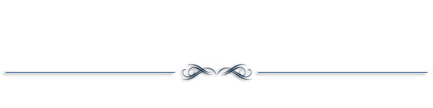
Projet Personnel Encadré
4éme année cycle d’ingénieur
Spécialité : Génie Logiciel
Développement et réalisation d’une application web et mobile de gestion de Réclamation de l’université Sesame
Présenté par:
wissal Dhaouadi
Zied ben Mansour
Mahdi guetitti
Encadrant Académique:
Mr. Anis chedli
Rapporteur Académique:
Mr. Wajih ben belgacem
Année universitaire :
2021-2022
1
Notes:
Merci Mr le rapporteur. Bonjour, Mesdames et messieurs. Nous avons l’honneur de vous présenter notre travail qui s’intitule Développement et réalisation d’une application web et mobile de gestion de Réclamation de l’université Sesame
sous la direction de Monsieur Anis bechedli que je remercie vivement pour leurs aides et leurs conseils.

Slide 2


Plan
Introduction
Problématique & Solution
Analyse & Spécification des Besoin
Conception et Réalisation
Conclusion & perspective
2
Notes:
Le plan de notre présentation s’articule aux tours des points suivants:
Alors tout d'abord nous allons commencé par l’introduction générale ou nous allons présenter l’idée de notre projet.
Ensuite on va vous présenter la problématique et la solution du projet, après nous discutons de l’analyse et spécification des besoins ensuite en passe à la phase de conception et réalisation.et Nous achevons la présentation par une conclusion générale et les perspectives.

Slide 3
1
INTRODUCTION
3

Slide 4

Notes:
En cour de ce projet nous avons confié la responsabilité de développer une application web et mobile permettant de gérer un ensembles des réclamation du l’université sesame
…..cette application permettre de faciliter l’organisation et la gestion de leurs ensembles des activités.

Slide 5
2
Problématiques et solutions​

Slide 6

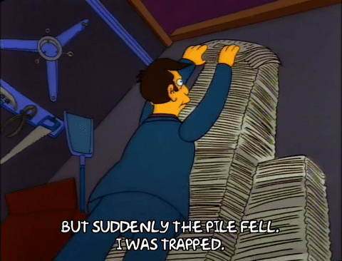
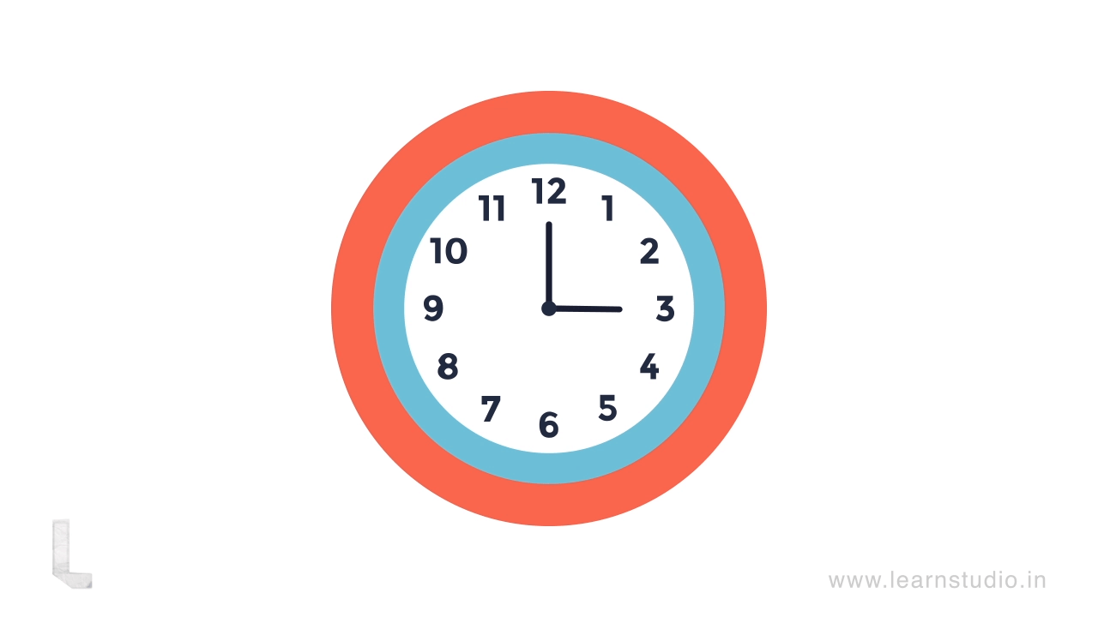
INTRODUCTION . PROBLEMATIQUE & SOLUTION . ANALYSE DES BESOINS .CONCEPTION & RÉALISATION . CONCLUSION & PERSPECTIVES
Problématique (1/3)
6
Level 1
Level 2
Level 3
Level 4
Fast Delivery
People who work in marketing try to get the attention of target.
Notes:
Actuellement l’université sesame a rencontré plusieurs difficultés au niveau de travail manuel surtouts ……………. un gaspillage de temps et d’effort, Risque de perte de papiers, Procédure lente et compliquée
6

Slide 7




INTRODUCTION . PROBLEMATIQUE & SOLUTION . ANALYSE DES BESOINS . CONCEPTION & RÉALISATION . CONCLUSION & PERSPECTIVES
Problématique (2/3)
Sesame
university
7
Level 1
Level 2
Level 3
Level 4
Fast Delivery
People who work in marketing try to get the attention of target.
Notes:
Tous ces inconvénients ont justifié le Problème de
les activités de sesame est géré par traitement manuelle
Les persoonel de sesame n’ont pas de systéme optimisé pour organisé et gérer leur ensemble des activité
Les données sont stockées dans des fichiers Excel, ce qui augmente le risque de perte des
Informations.
7

Slide 8

INTRODUCTION . PROBLEMATIQUE & SOLUTION . ANALYSE DES BESOINS .CONCEPTION & RÉALISATION . CONCLUSION & PERSPECTIVES
Problématique (3/3)
Comment peut-on automatiser les procédures de saisie de ces activités dans sesame ?​
Comment peut-on améliorer la communication entre le personnel du université, les responsables et les élèves?
Est-ce que on peut avoir une solution informatique accessibles au utilisateurs et à tous moments ?
8
Level 3
Level 4
Fast Delivery
People who work in marketing try to get the attention of target.
Notes:
Avec tous ces inconvenient des question se posent
8

Slide 9




INTRODUCTION . PROBLEMATIQUE & SOLUTION . ANALYSE DES BESOINS . CONCEPTION & RÉALISATION . CONCLUSION & PERSPECTIVES
Solution
Processus
plus efficace
Éliminer le stockage des donnée dans des fichiers Excel et les remplacé par un système de gestion base de donné
Gérer les activités de sesame par un système informatisé
Rapidité
Facilité de gestion
de toutes les activités du sesame
Facilité
Facilitation de la communication et l’échange des informations entre le personnel de sesame et les responsables des élèves
Satisfaction
Améliorer le service des étudiants
12
Level 1
Level 2
Level 3
Level 4
Fast Delivery
People who work in marketing try to get the attention of target.
Notes:
Pour cela on va implémenter l’application de gestion de réclamation afin de permettre

Slide 10
3
Analyse et spécification des besoins​​
10

Slide 11



INTRODUCTION . PROBLEMATIQUE & SOLUTION . ANALYSE DES BESOINS . CONCEPTION & RÉALISATION . CONCLUSION & PERSPECTIVES
Acteurs
Responsable
11
Technicien
Elève
Notes:
Dans l’application nous avons identifie 3 acteurs principaut………

Slide 12

INTRODUCTION . PROBLEMATIQUE & SOLUTION . ANALYSE DES BESOINS . CONCEPTION & RÉALISATION . CONCLUSION & PERSPECTIVES
Besoins fonctionnels
Gérer les réclamation
Gére le statu de réclamation
Consulter la liste des réclamtions
Responsable
Consulter le dashboard statique de l’application
12
Notes:
On commence par le responsable qui peut:…….

Slide 13

INTRODUCTION . PROBLEMATIQUE & SOLUTION . ANALYSE DES BESOINS . CONCEPTION & RÉALISATION . CONCLUSION & PERSPECTIVES
Besoins fonctionnels
Gérer les réclamations
Gérer le statu de réclamation
Gérer les profils des étudiant
Technicien
Consulter le dashboard statique
Consulter la liste des réclamations
13
Notes:
Ensuite le technician:…….

Slide 14
INTRODUCTION . PROBLEMATIQUE & SOLUTION . ANALYSE DES BESOINS . CONCEPTION & RÉALISATION . CONCLUSION & PERSPECTIVES
Besoins fonctionnels
Envoyer le récalamation
Suivre l’état de réclamation
Consulter la liste de reclamations de son profil
Etudiant
Consulter le dashboard
14
Notes:
L”eléve peut …….

Slide 15
INTRODUCTION . PROBLEMATIQUE & SOLUTION . ANALYSE DES BESOINS . CONCEPTION & RÉALISATION . CONCLUSION & PERSPECTIVES
Besoins fonctionnels
Diagrame de gant
15
Notes:
Le diagramme de gant

Slide 16

INTRODUCTION . PROBLEMATIQUE & SOLUTION . ANALYSE DES BESOINS . CONCEPTION & RÉALISATION . CONCLUSION & PERSPECTIVES
Besoins non fonctionnels
Simplicité
Facilité
Fiabilité et rapidité
Convivialité
16
Notes:
Tous les inconvénients ont justifié le besoin de : ,,,,,

Slide 17







INTRODUCTION . PROBLEMATIQUE & SOLUTION . ANALYSE DES BESOINS . CONCEPTION & RÉALISATION . CONCLUSION & PERSPECTIVES
Méthodologie adoptée
Processus SCRUM
Mêlée quotidienne
24 heures
Backlog produit
Revue de sprint
Equipe + Etudiant
Incrément
Equipe
2-4 semaines
Backlog sprint
Rétrospective
SPRINT
Equipe
17
Equipe + Etudiant
17
Level 1
Level 2
Level 3
Level 4
Fast Delivery
People who work in marketing try to get the attention of target.
Notes:
Face à la complexité de notre projet, nous avons adopté la méthode agile SCRUM .
Dans ce projet, Le scrum master était l’université sesame,Le Product Owner était Mr Anis belchedli
Tout au long de ce projet Nous avons appliqué tous les mécanismes de cette approche tels que les Daily meeting, les backlog …
notre projet est diviser par 2 sprint : sprint 0 analyse et spécification , sprint 1 gestion des Réalisation, sprint 2 Gestion des Profils et Dashboard
17

Slide 18





INTRODUCTION . PROBLEMATIQUE & SOLUTION . ANALYSE DES BESOINS . CONCEPTION & RÉALISATION . CONCLUSION & PERSPECTIVES
Environnement technologique
18
Notes:
Concernant les technologies adoptées dans la réalisation tout au long de ce projet. Nous avons opté à utiliser
Spring boot come framework backend, angular et reactnative pour la partie frontend, powerBi pour le dashboard et postgres come base de données.

Slide 19
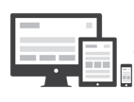





INTRODUCTION . PROBLEMATIQUE & SOLUTION . ANALYSE DES BESOINS . CONCEPTION & RÉALISATION . CONCLUSION & PERSPECTIVES
Architecture
HTTP
HTTPS
Couche présentation
Web
Contrôleur
Modèles
Couche d’accès aux données
Données
19
Notes:
Pour la réalisation de l’application nous avons choisi l’architechture logique n couche dont la couche présentation c’est la vue de l’application.
Le couche controler respresente le mecanisme entre couche présentative et metier
La couche metier commond tous les traitement métier de l’application
La couche persistance regroupe les objets traiter dans la couche metier
Et finalement les donées sont stocké dans la base de donné Postgres

Slide 20
INTRODUCTION . PROBLEMATIQUE & SOLUTION . ANALYSE DES BESOINS . CONCEPTION & RÉALISATION . CONCLUSION & PERSPECTIVES
Sprint 1
Gestion des réclamation.
Gérer du statu de réclamation.
Envoyer les réclamation.
Consulter la liste des réclamation
02
01
04
Sprint 2
Gestion de Profil.
Suivre l’état de réclamation..
Consulter le dashboard.
20
Notes:
Aprés avoir dégagé les fonctionnalité ,preparer l’encvironnement et choisi les technologie , nous avons diviser le projet sur les sprint suivante :

Slide 21
4
Conception & Réalisation​
21

Slide 22



INTRODUCTION . PROBLEMATIQUE & SOLUTION . ANALYSE DES BESOINS . CONCEPTION & RÉALISATION . CONCLUSION & PERSPECTIVES
Diagramme de cas d’utilisation du premier sprint
Sprint 1
Gérer le Réclamation
Gérer les status de réclamation
Technicien
Consulter la liste de réclamation
Consulter la notification
Envoyer une réclamation
Responsable
Consulter la liste de dashboard
Etudiant
Consulter la notification
22
Notes:
Comme vous remarquer dans le diagramme de cas d’utilisation du sprint 1, le technicien peut gérer ….. Et responsable est herité par le technicien et l’etudiant peut ….

Slide 23
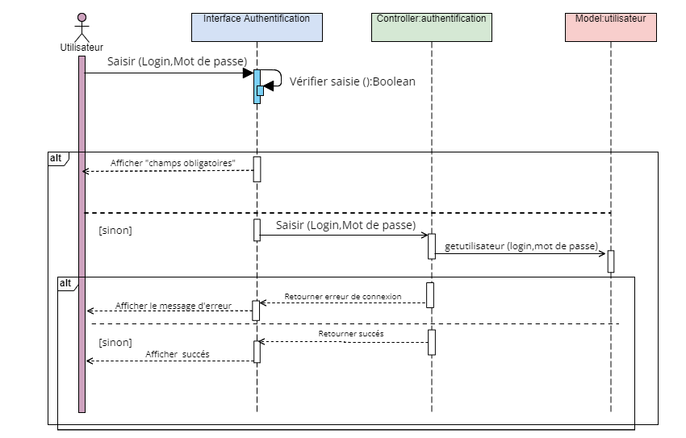
INTRODUCTION . PROBLEMATIQUE & SOLUTION . ANALYSE DES BESOINS . CONCEPTION & RÉALISATION . CONCLUSION & PERSPECTIVES
Sprint 1
Diagramme de séquence du cas « S’authentifier"
23
Notes:
Dans ce diagramme de séquence « AUthentification» l’utisateur souhaite de saisir le login et le mot de passe
, si l’id n’existe pas ,le systeme va retourner les erreur sinon le système affiche un message de succée.

Slide 24
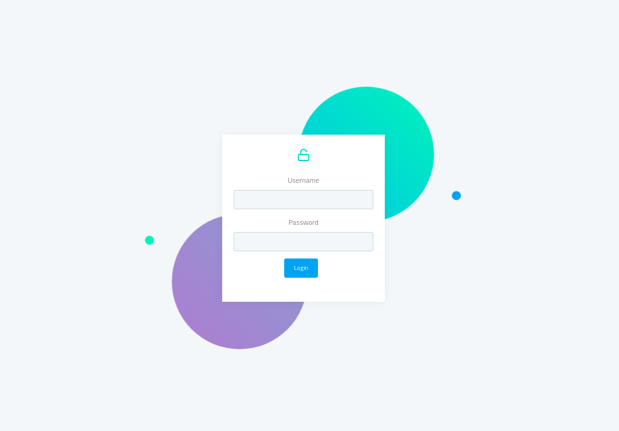
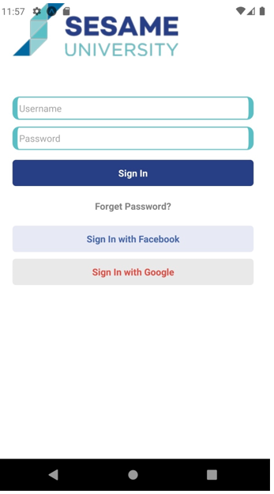
INTRODUCTION . PROBLEMATIQUE & SOLUTION . ANALYSE DES BESOINS . CONCEPTION & RÉALISATION . CONCLUSION & PERSPECTIVES
Sprint 1
Interface de Authentification Web et Mobile
Notes:
L’interface de s’authentifier permet au utilisateur de saisir leur login et mdps qui concernent un personnel puis cliquer sur le bouton login

Slide 25
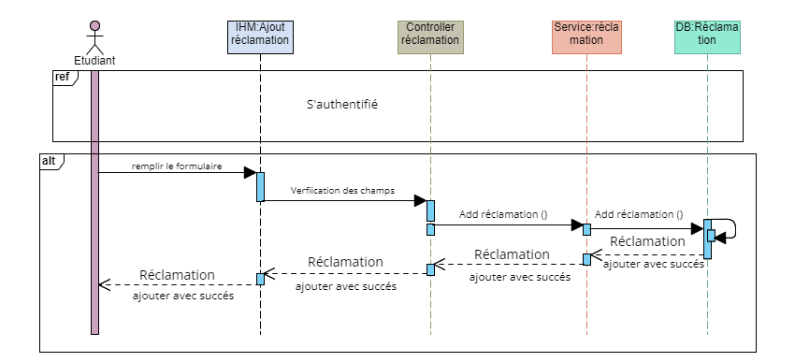
INTRODUCTION . PROBLEMATIQUE & SOLUTION . ANALYSE DES BESOINS . CONCEPTION & RÉALISATION . CONCLUSION & PERSPECTIVES
Sprint 1
Diagramme de séquence du cas « Envoyer une réclamation"
25
Notes:
Dans ce diagramme de séquence « Envoyer une reclamation» l’étudiant souhaite s’authetifier et ensuite de remplir la formulaire des nouvelle réclamtions concernant un etudiant et valider, apres le système retourner par une msg de succé

Slide 26
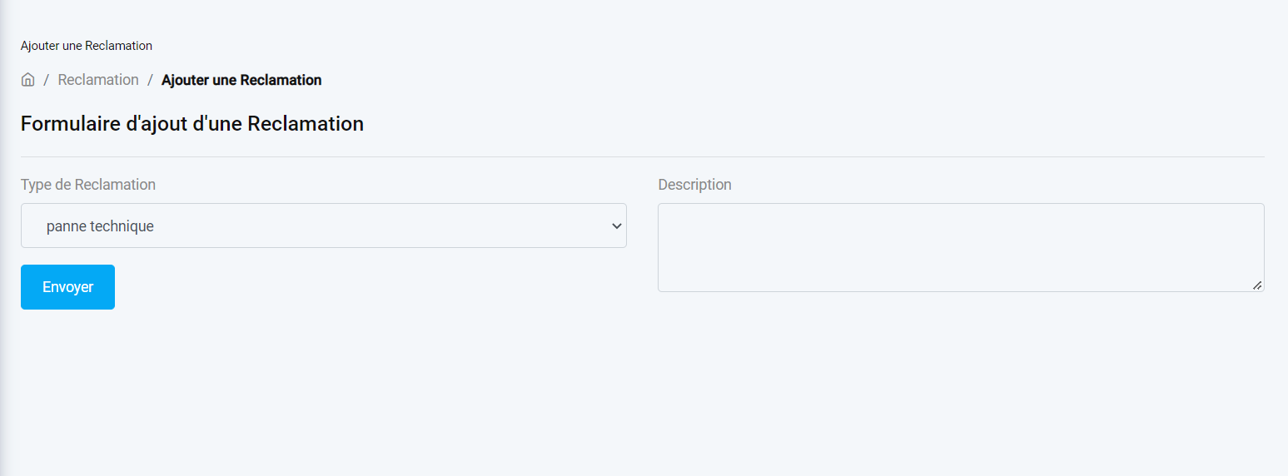
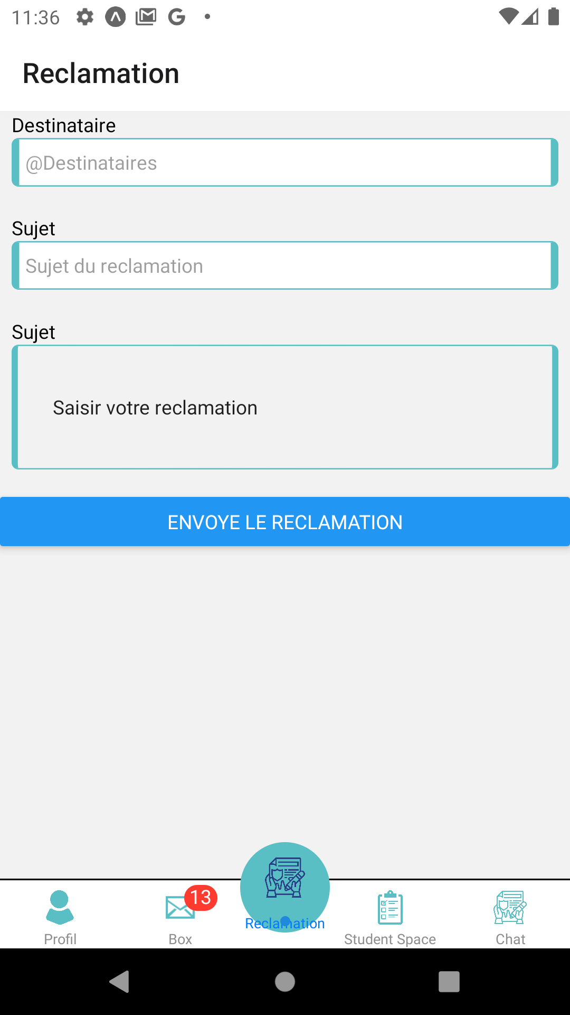
INTRODUCTION . PROBLEMATIQUE & SOLUTION . ANALYSE DES BESOINS . CONCEPTION & RÉALISATION . CONCLUSION & PERSPECTIVES
Sprint 1
Diagramme de séquence du cas «Envoyer une réclamation« web et mobile
26
Notes:
Dans cette interface

Slide 27


Diagramme de cas d’utilisation global
Diagramme de cas d’utilisation global
INTRODUCTION . PROBLEMATIQUE & SOLUTION . ANALYSE DES BESOINS . CONCEPTION & RÉALISATION . CONCLUSION & PERSPECTIVES
Sprint 2
Diagramme de cas d’utilisation du deuxième sprint
Gérer les profils
Suive l’état de réclamation
Technicien
Consulter le Dashboard
Consulter le dashboard
Reponsable
Suivre l’état de réclamation
« extend»
« extend»
« extend»
27
« extend»
Etudiant
« extend»
« extend»
Consulter détails dossier sinistre
Consulter détails dossier sinistre
Agent Compagnie
d’assurance
Agent Compagnie
d’assurance
Demander l'ouverture dossier PEC
Demander l'ouverture dossier PEC
27
27

Slide 28
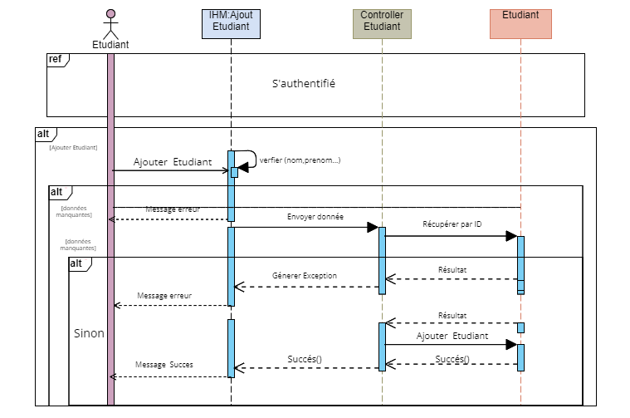
INTRODUCTION . PROBLEMATIQUE & SOLUTION . ANALYSE DES BESOINS . CONCEPTION & RÉALISATION . CONCLUSION & PERSPECTIVES
Sprint 2
Diagramme de séquence du cas «Ajouter un profil"
28

Slide 29
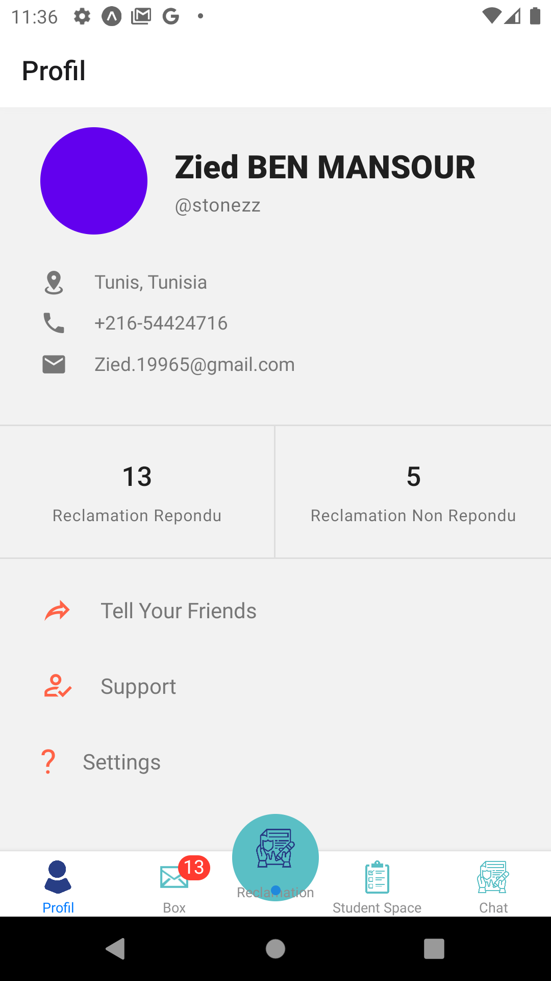
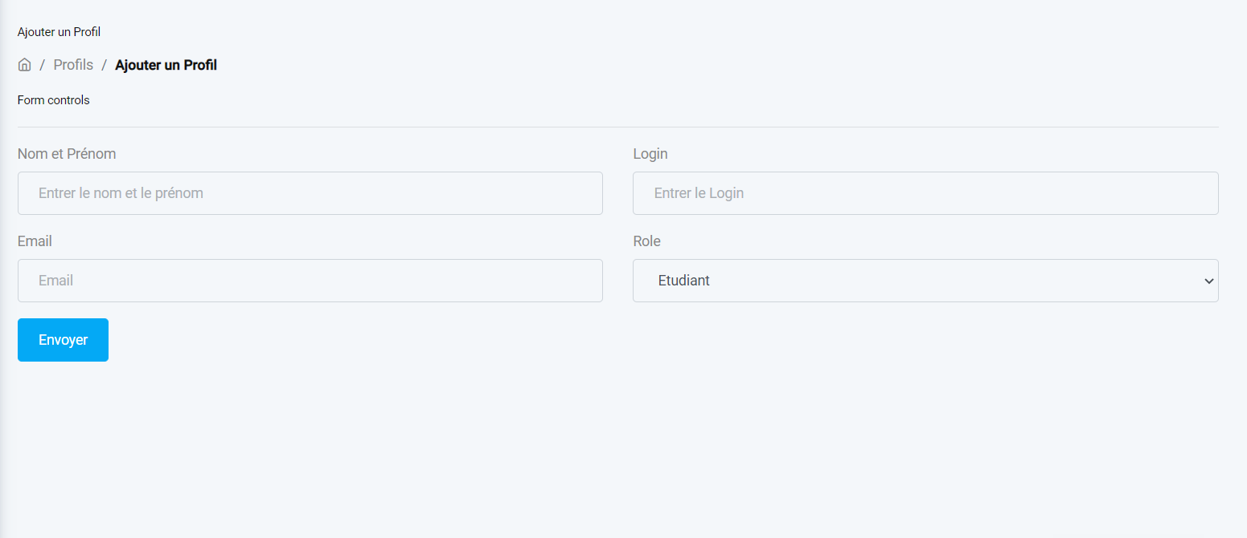
INTRODUCTION . PROBLEMATIQUE & SOLUTION . ANALYSE DES BESOINS . CONCEPTION & RÉALISATION . CONCLUSION & PERSPECTIVES
Sprint 2
Interface de d’ajout un profil web et mobile

Slide 30
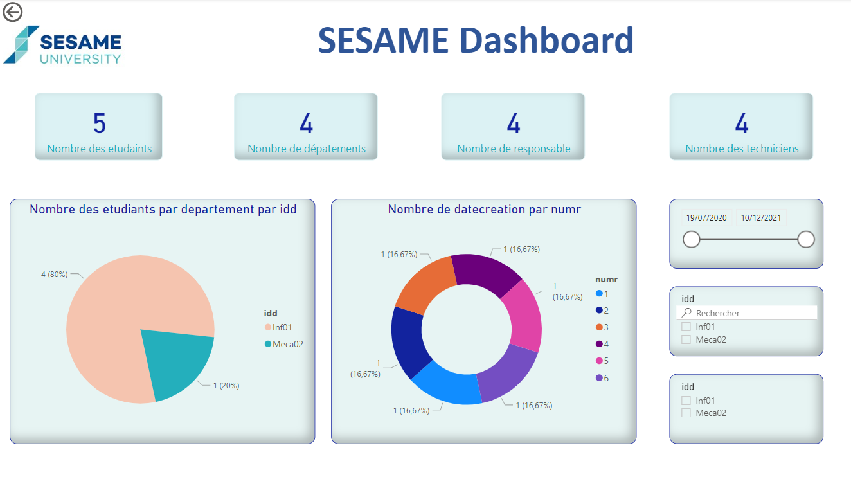
INTRODUCTION . PROBLEMATIQUE & SOLUTION . ANALYSE DES BESOINS . CONCEPTION & RÉALISATION . CONCLUSION & PERSPECTIVES
Sprint 2
Interface de gestion de réclamation d’une dashboard
Notes:
Cette interface de gestion d’absence consite a a m s des absence et des consulter la liste des absence

Slide 31
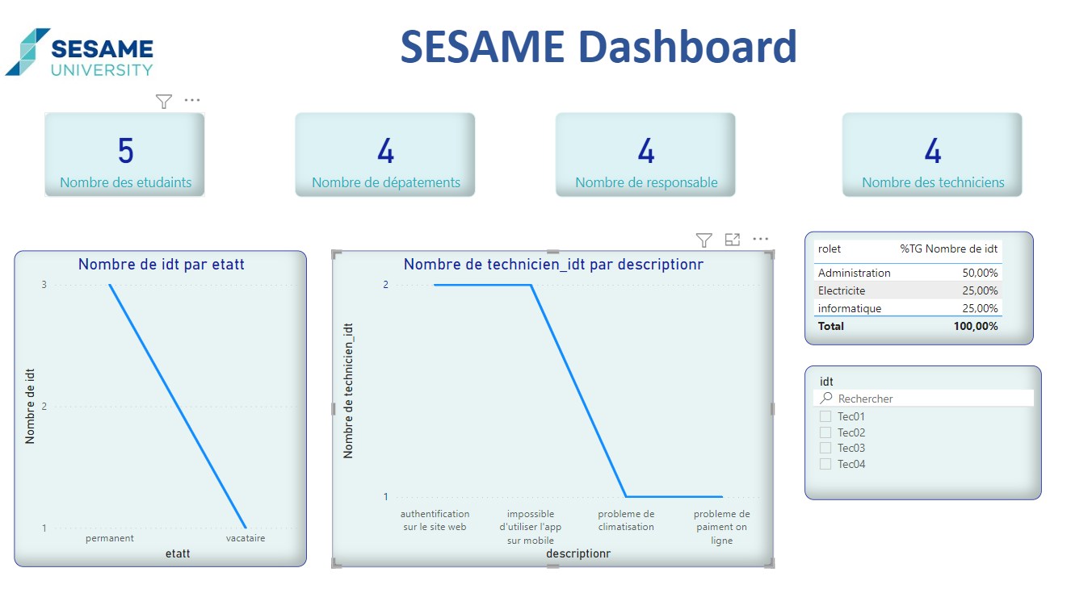
INTRODUCTION . PROBLEMATIQUE & SOLUTION . ANALYSE DES BESOINS . CONCEPTION & RÉALISATION . CONCLUSION & PERSPECTIVES
Sprint 2
Interface de gestion de réclamation d’une dashboard

Slide 32
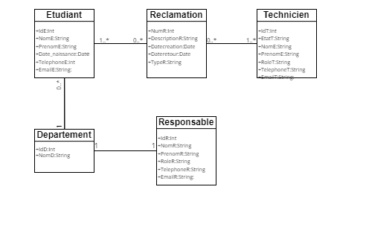
INTRODUCTION . PROBLEMATIQUE & SOLUTION . ANALYSE DES BESOINS . CONCEPTION & RÉALISATION . CONCLUSION & PERSPECTIVES
Sprint 3
Diagramme de classe global
32

Slide 33
6
CONCLUSION & PERSPECTIVES

Slide 34

Apports & expérience
Réalisation d’une application de gestion de projet basée sur la méthodologie Scrum
01
Améliorer nos aptitudes à communiquer et à travailler en collaboration
03
02
Accroitre notre connaissances dans le domaine de développement web et maitriser des
nouvelles
technologies.
Optimisation du code & Respect des règles des meilleures pratiques
04
34
Notes:
Cette expérience nous a été bel et bien fructueuse sur plusieurs plans.
à travers ce projet, nous avons eu la chance :

Slide 35


Perspectives
Améliorer les interfaces.
Gestion des SMS
35
Notes:
Finalement notre travail ne s’arrête pas a ce niveau , en effet nous pouvons améliorer l’affichage pour rendre l’application plus agréable et nous pouvons aussi faire une version mobile du l’application et aussi d’ajouter une gestion des sms pour amélioré le service client.

Slide 36
Merci
de votre attention
Notes:
36

